Slide 1
Curso de Autolisp
Acá iría un subtítulo pero no se me ocurre que poner.

Slide 2
Introducción (Para que se puede usar autolisp):
AutoLISP se puede utilizar de manera efectiva para desarrollar software específico orientado a tareas en AutoCAD.
En definitiva, hacer que los programas dibujen por nosotros.
O más específicamente, trabajar menos.

Slide 3
Introducción (Un poquito de Historia)
Lisp es un lenguaje de programación desarrollado en 1959 por John McCarthy para ser usado en inteligencia artificial.
Hay muchos dialectos de Lisp MacLISP, InterLISP, ZetaLISP, Common LISP etc.
Autolisp es otro de esos tantos. Desarrollado por autodesk para autocad.
Lisp es un lenguaje funcional (paradigma).
Lisp es un acrónimo de LISt Processing.
En Lisp TODO son listas (Al principio duele, después también)
Llegará un punto en el que entiendan el chiste de programadores que dice:
(Lisp ( (I))) En ese momento siéntanse perdidos (NERD!!!)

Slide 4
Basta de relleno. El lenguaje. Evaluación.
Todo son listas!!!
Autocad, desde su línea de comandos, interpreta sentencias válidas de autolisp y ejecuta el interprete de AutoLisp de manera transparente para el usuario.
Se la pasarán haciendo balanceo paréntesis (Siempre faltan o sobran)
Como dije antes autolisp es funcional, es su estructura elemental.
Esta es una función de autolisp!!!
Espacios
Paréntesis
(+ 3.5 2)
Paréntesis
Función
Parámetro
Parámetro

Slide 5
Evaluación (Continuación)
Entonces… Porque primero el +?
Autolisp es funcional. Prueben escribir (6 + 2). Y bueno, esa es su sintaxis!!!
Escribamos esto y pensémoslo:
(- (+ (- 20 10) (* 2 2)) 4)
(- (+ 10 4 ) 4)
(- 14 4)
10

Slide 6
Variables (Elemental en cualquier lenguaje)
Que es una variable? BLA BLA BLA BLA (No lo escribo porque es denso y es un concepto simple, ok?!)
Las variables pueden ser de tres tipos (BÁSICOS):
Strings -> “Hola Mundo” (Cadenas de texto)
Integers -> 3 (Enteros)
Reals -> 3.14 (Reales)

Slide 7
Asignaciones (de variables, obvio)
La función (setq … ). Hasta las asignaciones son funciones?!
La sintaxis de (setq …) es
(setq <nombrevariable> <valor> [<var2> <val2>]…)

Slide 8
Hagamos algo con variables
(setq un_numero 8)
(setq otro_numero 6)
(setq resultado_suma (+ un_numero otro_numero))
!resultado_suma
(setq resultado_div(/ (* un_numero 2)otro_numero))
!resultado_div
(setq var_string “Un texto”)
!var_string

Slide 9
Rompamos!!!
(setq MAL (+ var_string un_numero))
Que e´ lo que decí’?
; error: bad argument type: numberp: “Un texto”

Slide 10
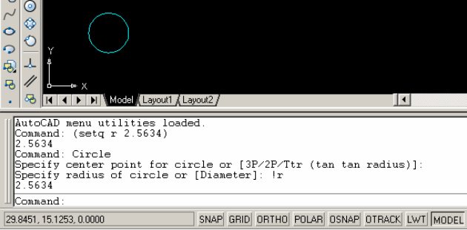
Pero es Autocad… hagamos que dibuje!!!
(setq r 2.5634)

Slide 11
Volvamos a los tipo de datos y las variables
Integers (Enteros)
(setq num 25 div 2)
(setq res_div (/ num div))
!12 ;12??? SIIII 12!!!
Reals (Reales)
(setq numr 25.0 div_r .25)
(setq res_div (/ numr div_r))

Slide 12
Más tipos de datos
Strings (Cadenas de texto)
(setq una_cadena “Hola mundo!!!”)
(setq otra_cadena “Mi 1er. programa en esto!!!”)
Lists (Listas) Por ahora solo las vemos. Más adelante las manipularemos. Porqué son importantes las listas?.
(setq una_lista ‘(1 3.14 “Hola” (“Otra Lista” 2)))
(setq otra_lista (list 1 3.14 “Hola”))
(setq mas_listas (cons "hola" 2.54))

Slide 13
Las listas. Particularidades ¿?
Veamos listas.
(setq una_lista ‘(1 3.14 “Hola” (“Otra Lista” 2)))
(setq otra_lista (list 1 3.14 “Hola”))
(setq mas_listas (cons "hola" 2.54))
Que nos devuelve autocad en cada caso:
(1 3.14 “HOLA” (“OTRA LISTA” 2))
(1 3.14 "Hola“)
("hola" . 2.54)
Y ese punto en el medio?

Slide 14
Sigamos con listas.
Las listas son colecciones de elementos ORDENADOS. Y eso último es importante.
El punto (el conjunto de coordenadas de autocad) es una lista de la forma (x y z). También en 2D (x y).
(setq pto1 ‘(2.5 2.5 0))
(setq pto2 ‘(2.5 2.5)
(setq pto3 (list (2.5 2.5 3))
(setq coord_x 2.5)
(setq coord_y 2.5)
(setq coord_z 3)
(setq pto4 (list coord_x coord_y coord_z))

Slide 15
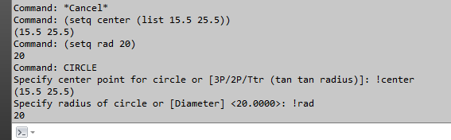
Dibujando el círculo, pero con más Autolisp!!!

Slide 16
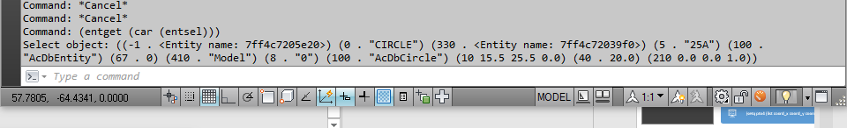
Nos adelantamos un poco, pero para que vean…
(entget (car (entsel “Seleccione el círculo”)))
((-1 . <Entity name: 7ff4c7205e20>) (0 . "CIRCLE") (330 . <Entity name: 7ff4c72039f0>) (5 . "25A") (100 . "AcDbEntity") (67 . 0) (410 . "Model") (8 . "0") (100 . "AcDbCircle") (10 15.5 25.5 0.0) (40 . 20.0) (210 0.0 0.0 1.0))

Slide 17
Manipulando listas. Accediendo a sus elementos.
Recuerdan que dije que las listas eran ordenadas? Bien, para que sirve?
(setq list_a (list 21.3 22.5 23.5 23.8 22.6 23.0 24.5 22.5 23.5 26.5))
(setq list_b (list 100 108 112 118 123 128 132 139 142))
(car list_a) ;Primer elemento
(cadr list_a) ;Segundo elemento
(caddr list_a) ;Tercer elemento
Y así hasta 4 niveles de “des” más.
(nth <numero_entero> list_a)
(nth 1 list_a) ;Devuelve 22.5

Slide 18
Manipulando listas. Accediendo a sus elementos.
(setq list_a (list 21.3 22.5 23.5 23.8 22.6 23.0 24.5 22.5 23.5 26.5))
(setq list_b (list 100 108 112 118 123 128 132 139 142))
(cdr list_a) ;Una lista sin el primer elemento
(cddr list_a) ;Una lista sin el primero ni el segundo.
(cdddr list_a) ;Una lista sin …
Y así hasta 4 niveles de “des”.

Slide 19
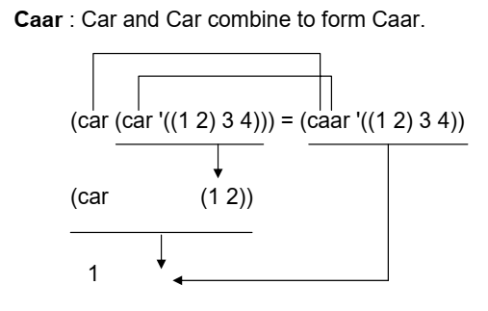
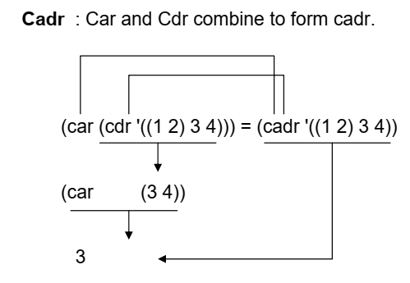
(car) (cdr) y sus combinaciones

Slide 20
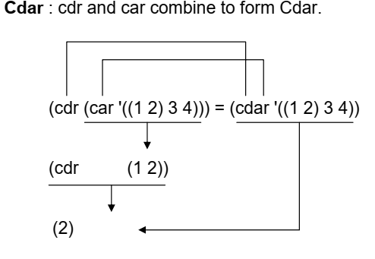
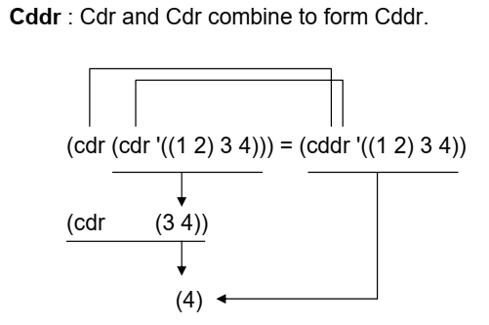
(car) (cdr) y sus combinaciones

Slide 21
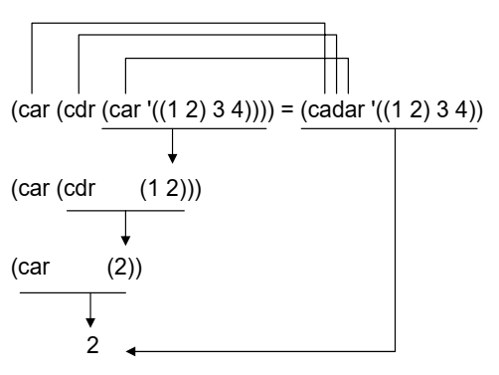
(car) (cdr) y sus combinaciones

Slide 22
Corolario: La gente que diseña e implementa lenguajes de programación, seguramente, consume drogas duras.

Slide 23
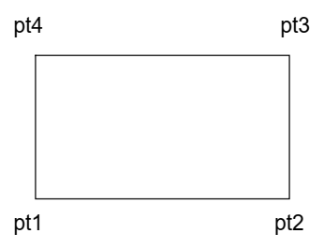
Con todo lo anterior. Dibujemos un rectángulo
(setq pt1 (list 10 10))
(setq pt3 (list 30 20))
;Armemos pt2 y pt4 con lo que conocemos:
(setq pt2 (list (car pt3) (cadr pt1)))
(setq pt4 (list (car pt1) (cadr pt3)))
(command “_line” pt1 pt2 “”)
(command “_line” pt2 pt3 “”)
(command “_line” pt3 pt4 “”)
(command “_line” pt4 pt1 “”)
(command “_line” pt1 pt2 pt3 pt4 pt1 “”)
(command “_line” pt1 pt2 pt3 pt4 “c”)

Slide 24
Dibujemos un rectángulo de otra manera.
(setq pt1 (list 10 10))
(setq ancho 100)
(setq alto 50)
;Compongamos y calculemos las coordenadas de los otros puntos
(setq pt2 (list (+ ancho (car pt1)) (cadr pt1)))
(setq pt3 (list (+ ancho (car pt1)) (+ alto (cadr pt1))))
(setq pt4 (list (car pt1) (+ alto (cadr pt1))))
;Otra forma de componer pt3 (habiendo calculado pt2)
(setq pt3 (list (car pt2) (+ alto (cadr pt1))))

Slide 25
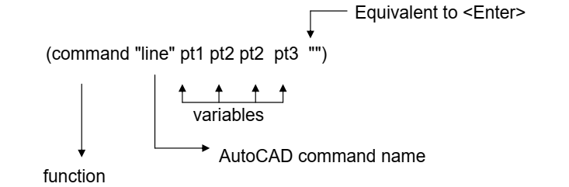
La función command.

